Slide 1
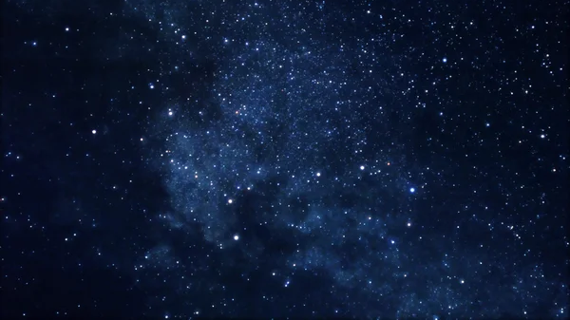

Slide 2
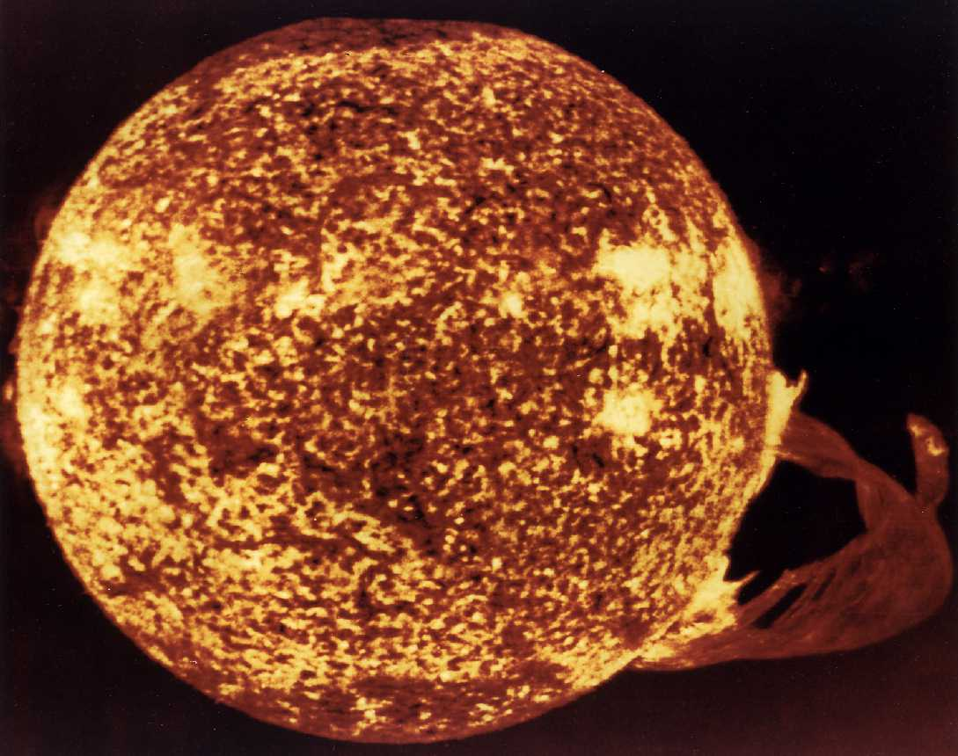
Observer et comprendre les étoiles !
Besoin de haute résolution
  spatiale
  temporelle
  spectrale

Slide 3
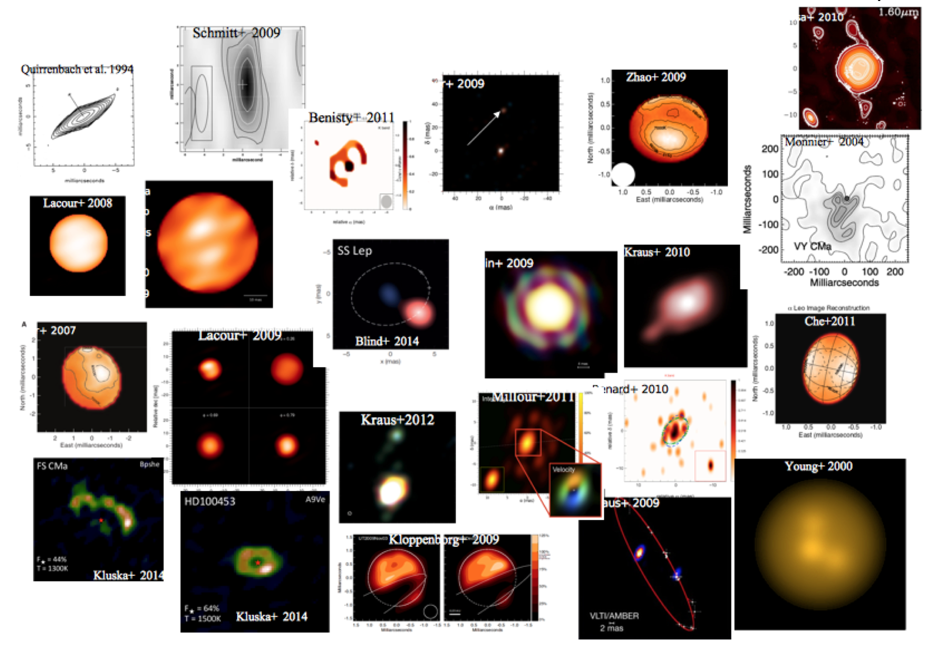

Slide 4
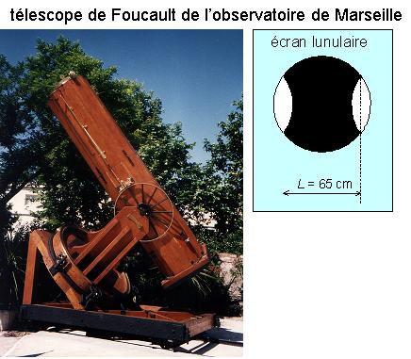
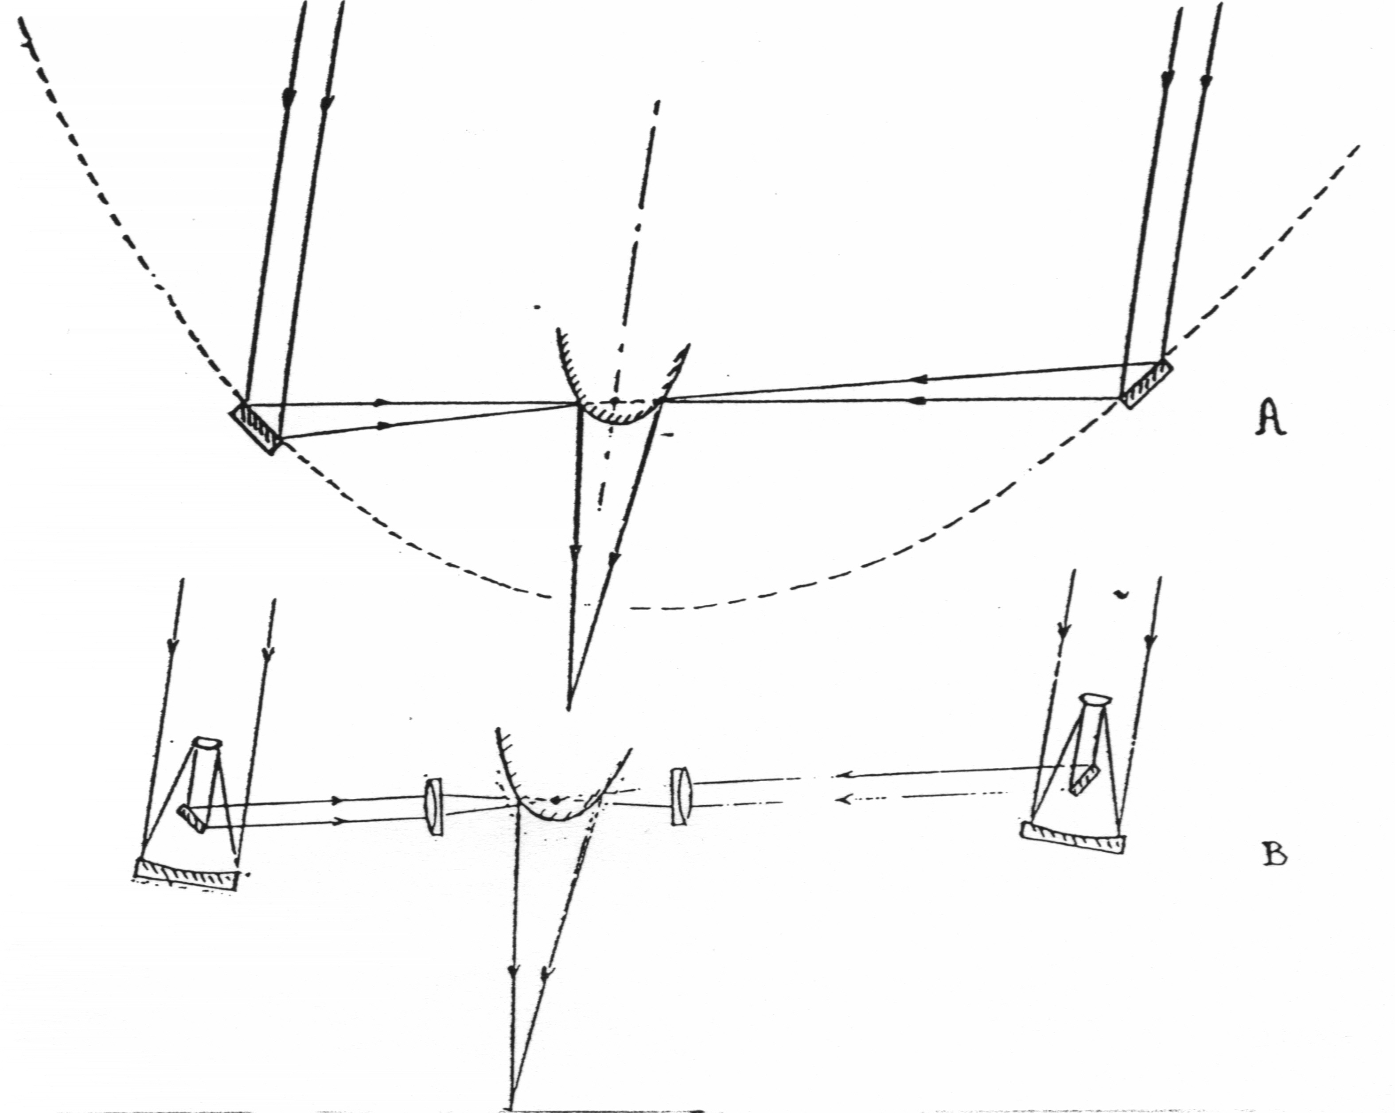
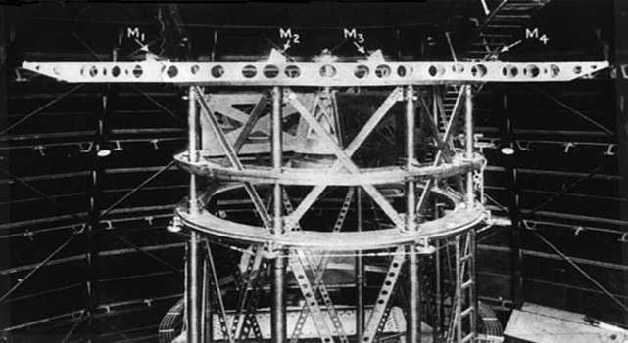
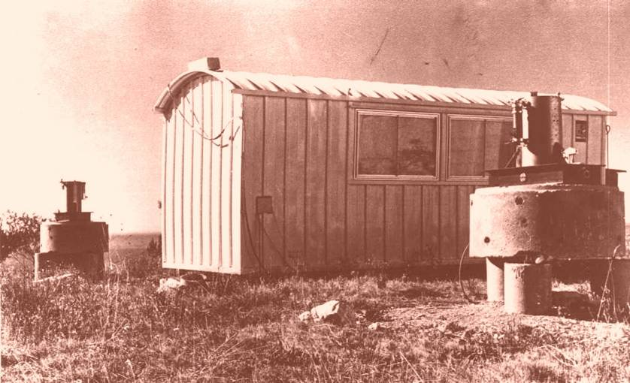
Stephan, Michelson, Labeyrie
1874
1919
1974

Slide 5

« Superbe, superbe »
I2T, Nice 28 Juillet 1974
Notes:
« Superbe, superbe »

Slide 6
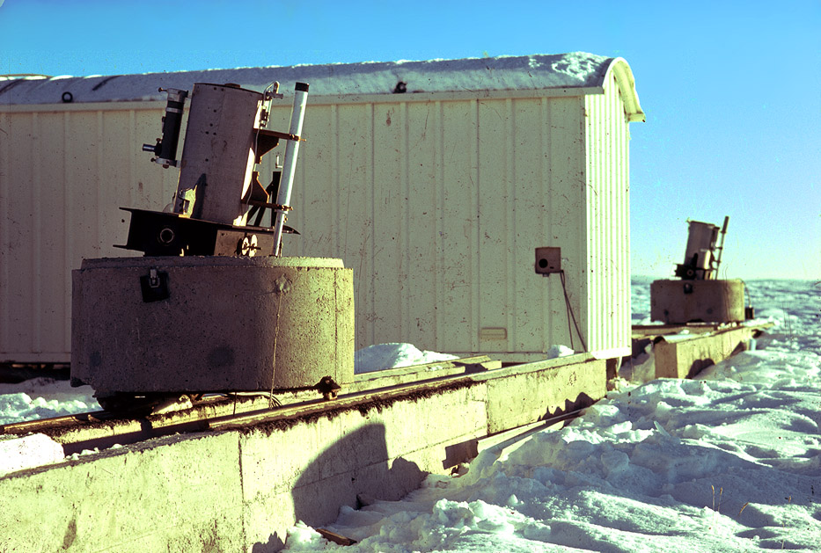
I2T est installé à Calern en 1978

Slide 7
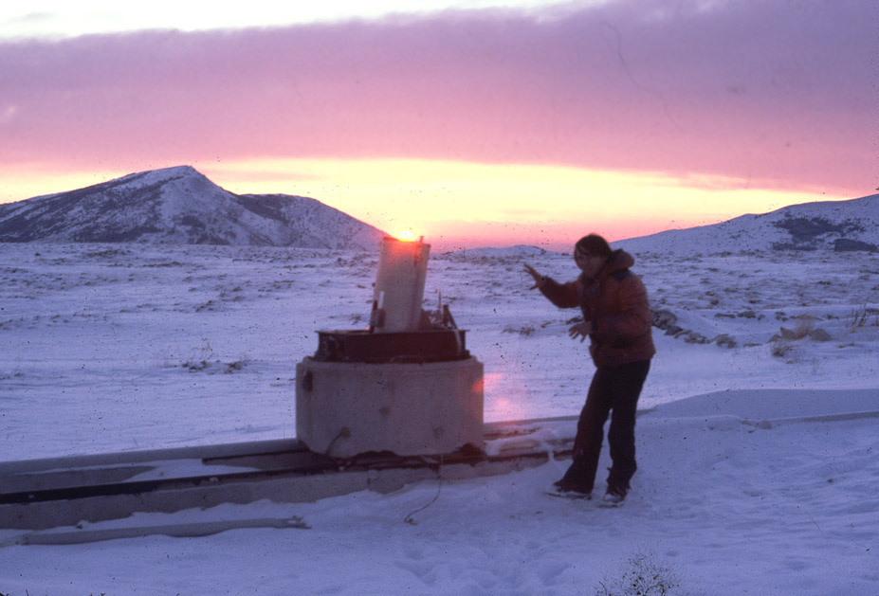
(courtesy L. Koechlin)
Ho

Slide 8
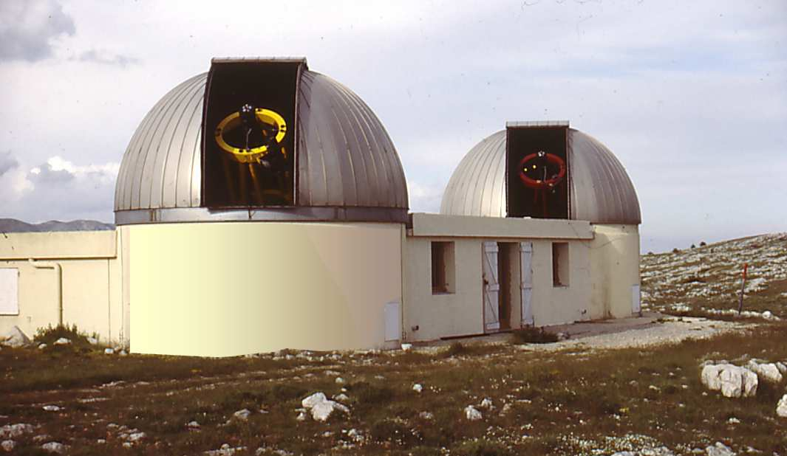
Début des années 80: SOIRDETE à Calern

Slide 9
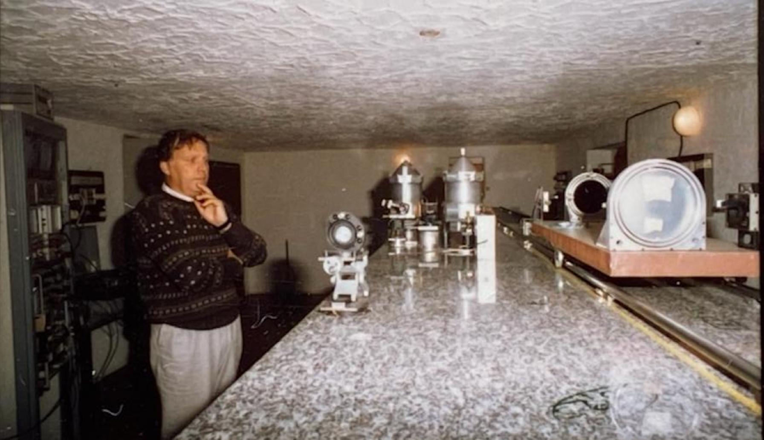
SOIRDETE : Synthèse d’Ouverture en InfRarouge par DEtection hETErodyne

Slide 10
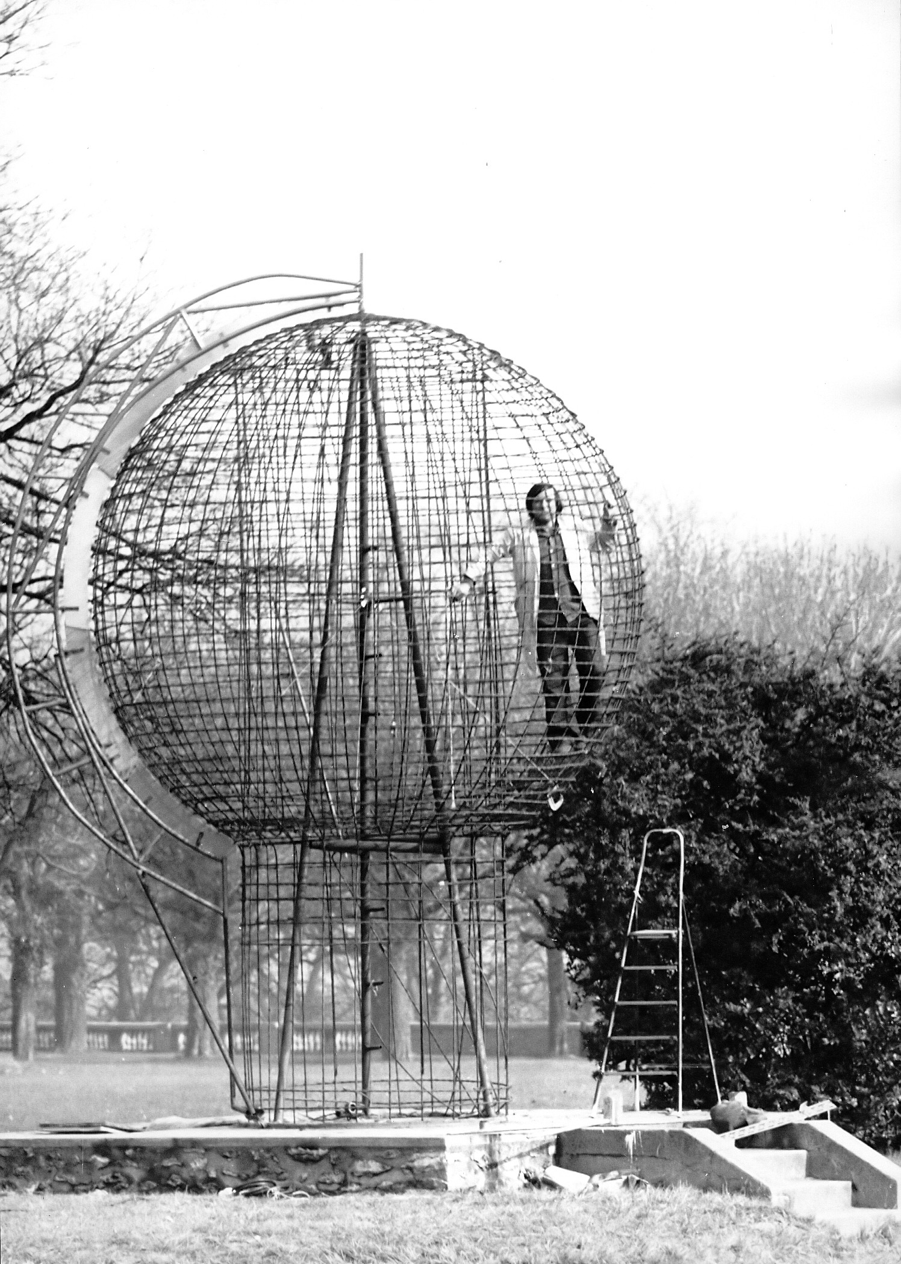
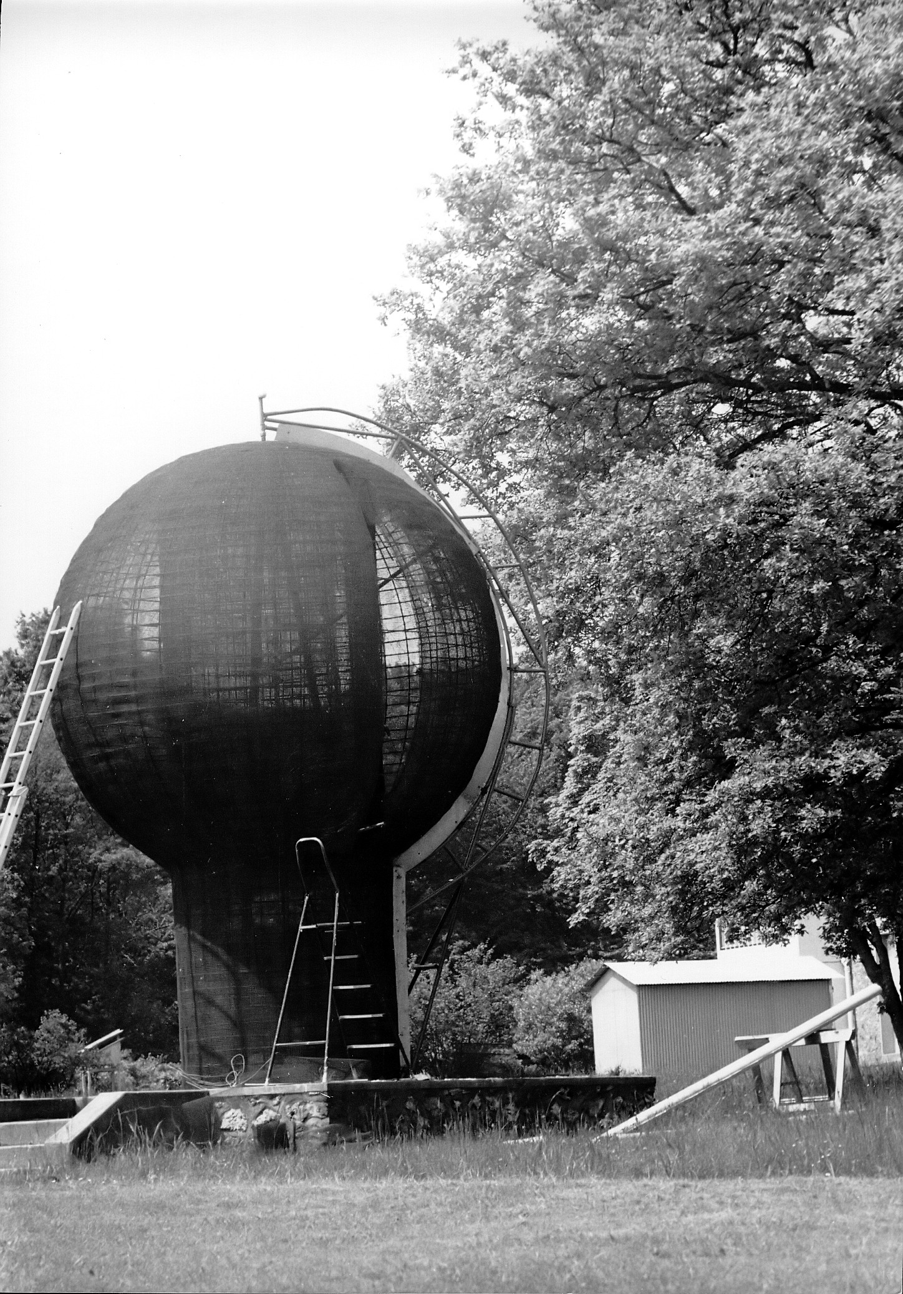
La taille au-dessus
Notes:
Télescope boule de 1,5 m (1)

Slide 11
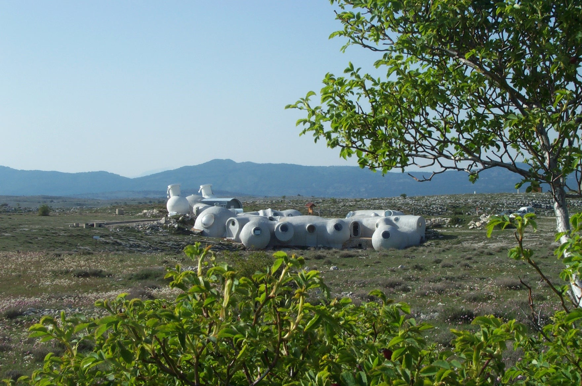
Notes:
Période compliquée. Hétérodyne difficile. Retour à l’interférométrie directe à plus courte longueur d’onde.
Scission des groupes optiques entre GI2T et I4T. Echec I4T et développement GI2T

Slide 12
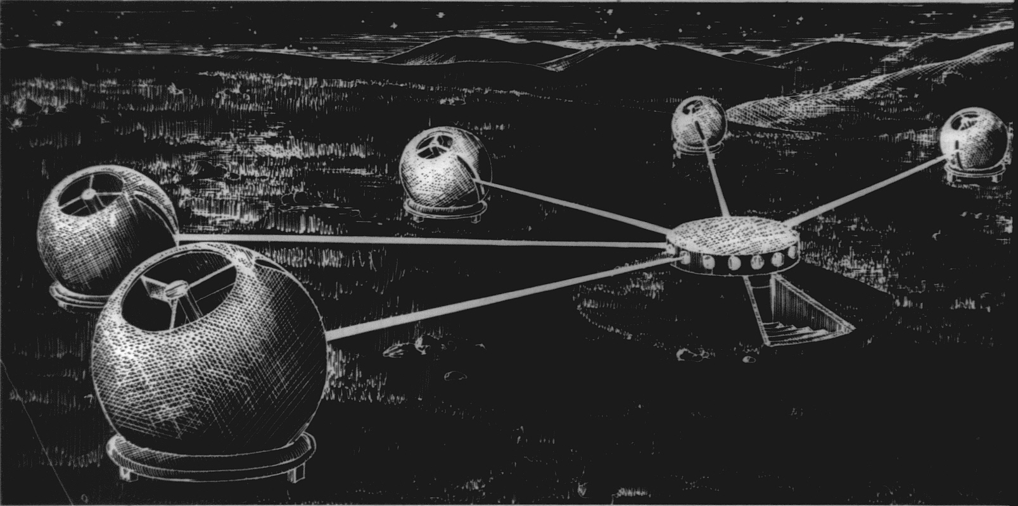
Ensuite… projet de synthèse d’ouverture
Plusieurs télescopes.
Une monture rigide insensible aux intempéries.
Un laboratoire de recombinaison.
Notes:
Ensuite… projet de synthèse d’ouverture

Slide 13
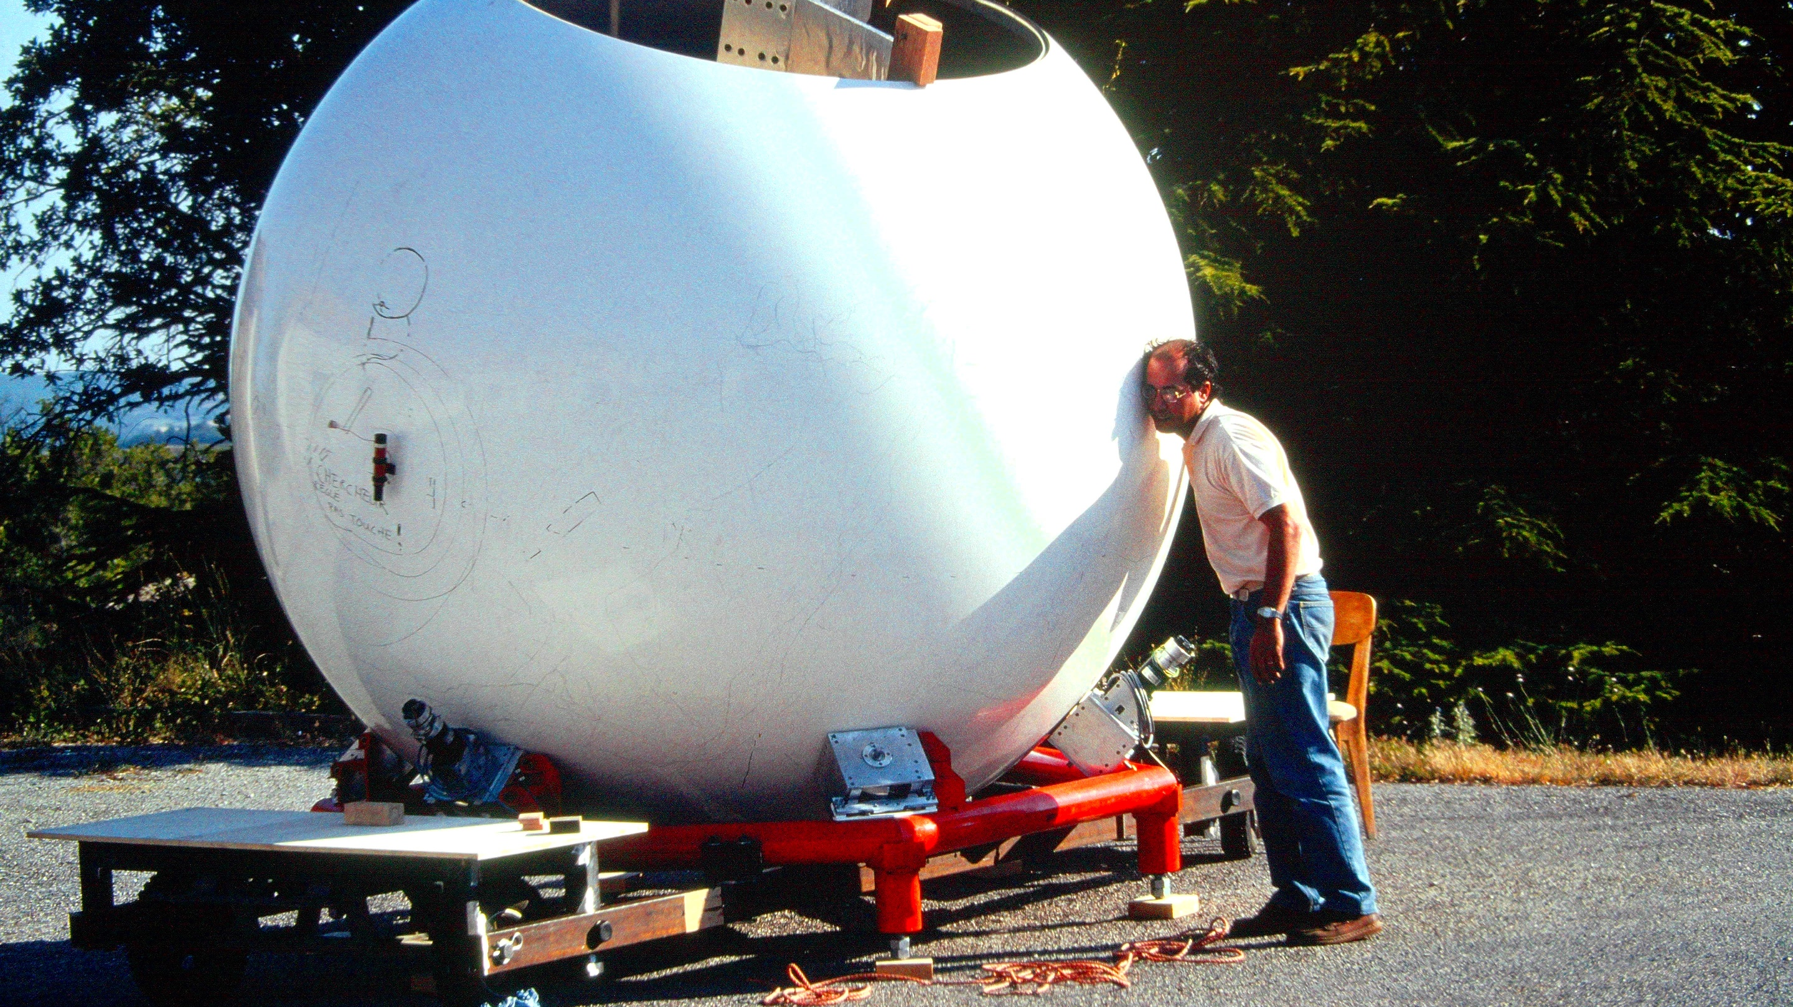

Slide 14
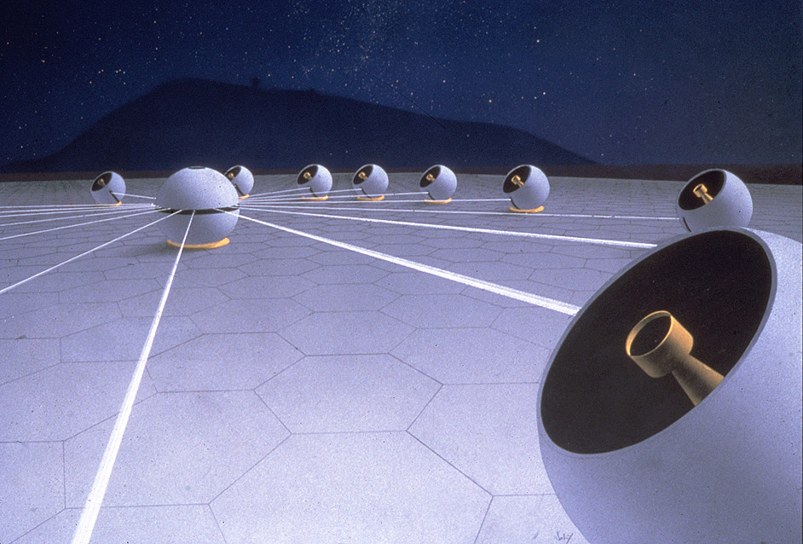
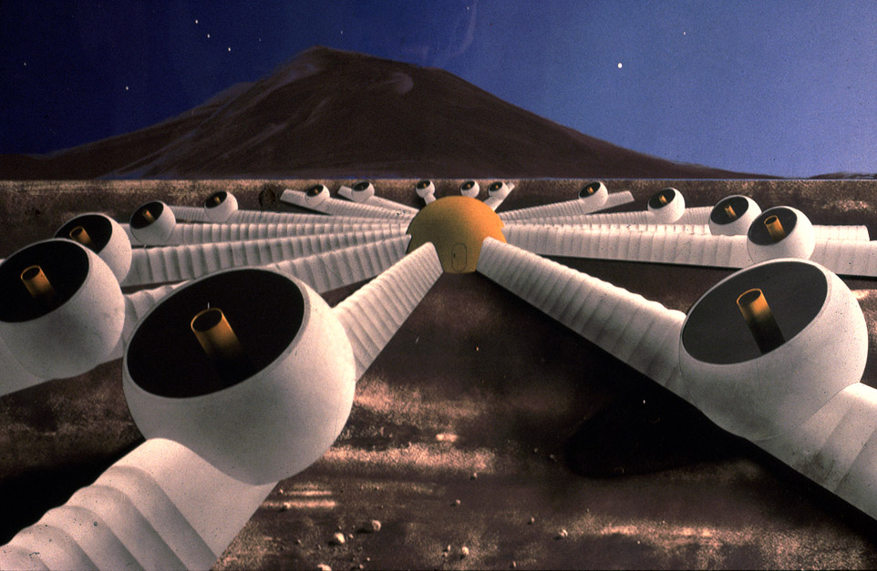
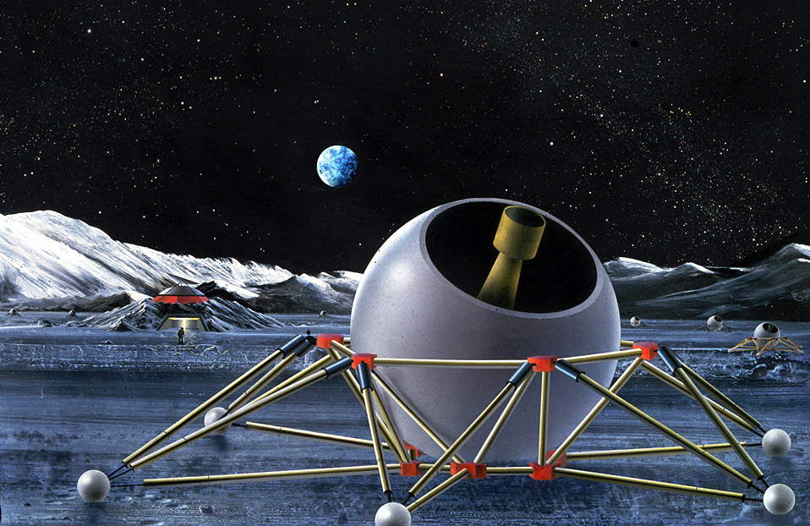
Les rêves d’OVLA
(Optical Very Large Array)

Slide 15
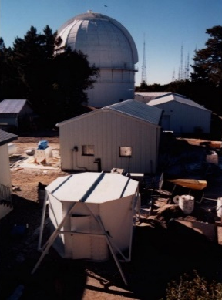
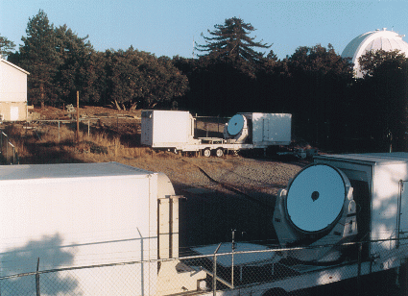
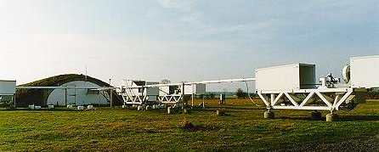
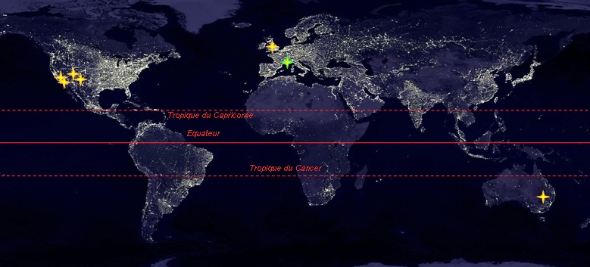
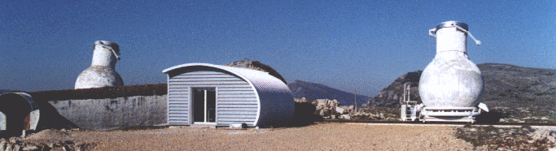
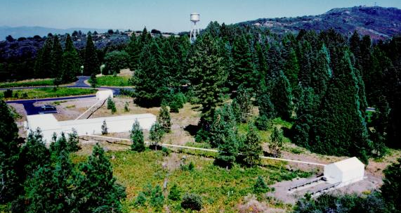
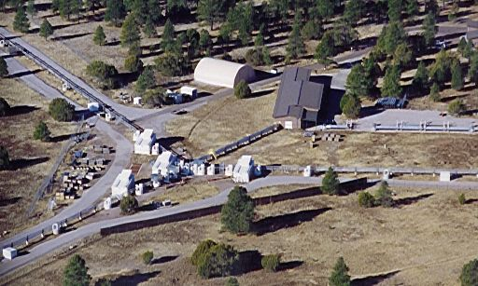
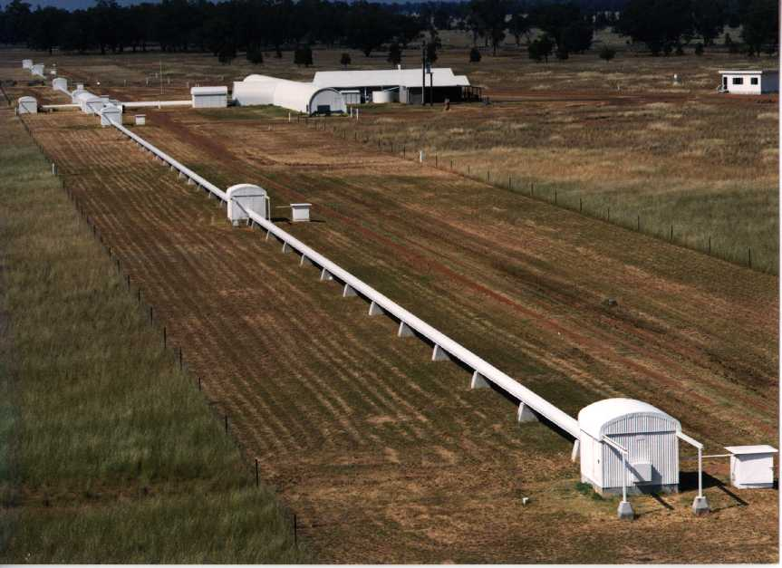
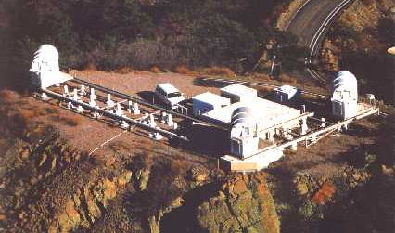
Les interféromètres pionniers de la fin du XXième siècle
Mont Wilson, Californie, E-U
Mark III
1985-1998
ISI
1988-1998
COAST
1991-2005
Cambridge G-B
Palomar Obs., Californie, E-U
NPOI
1994 …
SUSI
1991 …
PTI
1996-2008
IOTA
1993-2006
Anderson mesa, Arizona, E-U
Paul Wild Obs., Australie
Mont Hopkins, Arizona, E-U
Notes:
GI2T en statut de précurseur VLTI à une époque de difficulté de la prospective européenne. Foyer des efforts visible et IR en préparation de la première génération européenne.
Mutation aux USA aussi avec le KECK et CHARA dominant la scene.

Slide 16
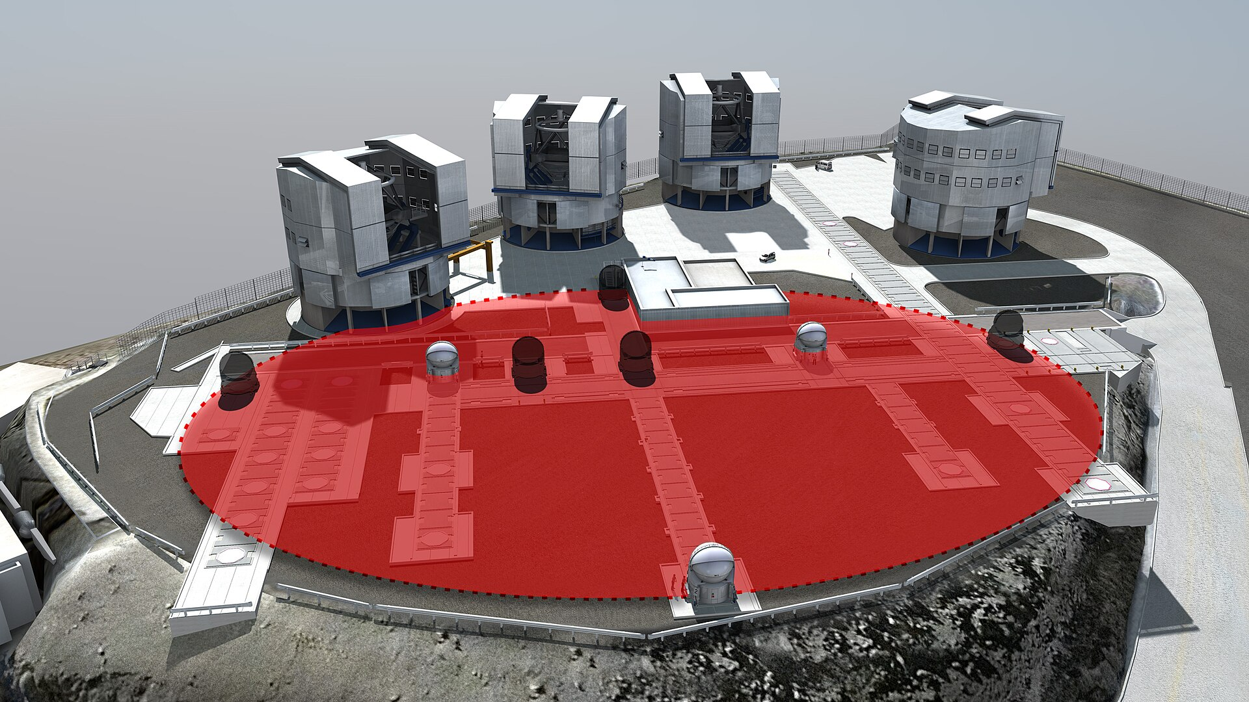
OCA: PFSU (début 2000) / AMBER (2003-2015) / MATISSE (2020 - )
Et Gravity+ (2024 - )
Notes:
Arrivée des géants, regroupement des forces, difficultés nouvelles pour le GI2T… transfert vers VLTI non souhaité, ouverture de la collaboration CHARA

Slide 17
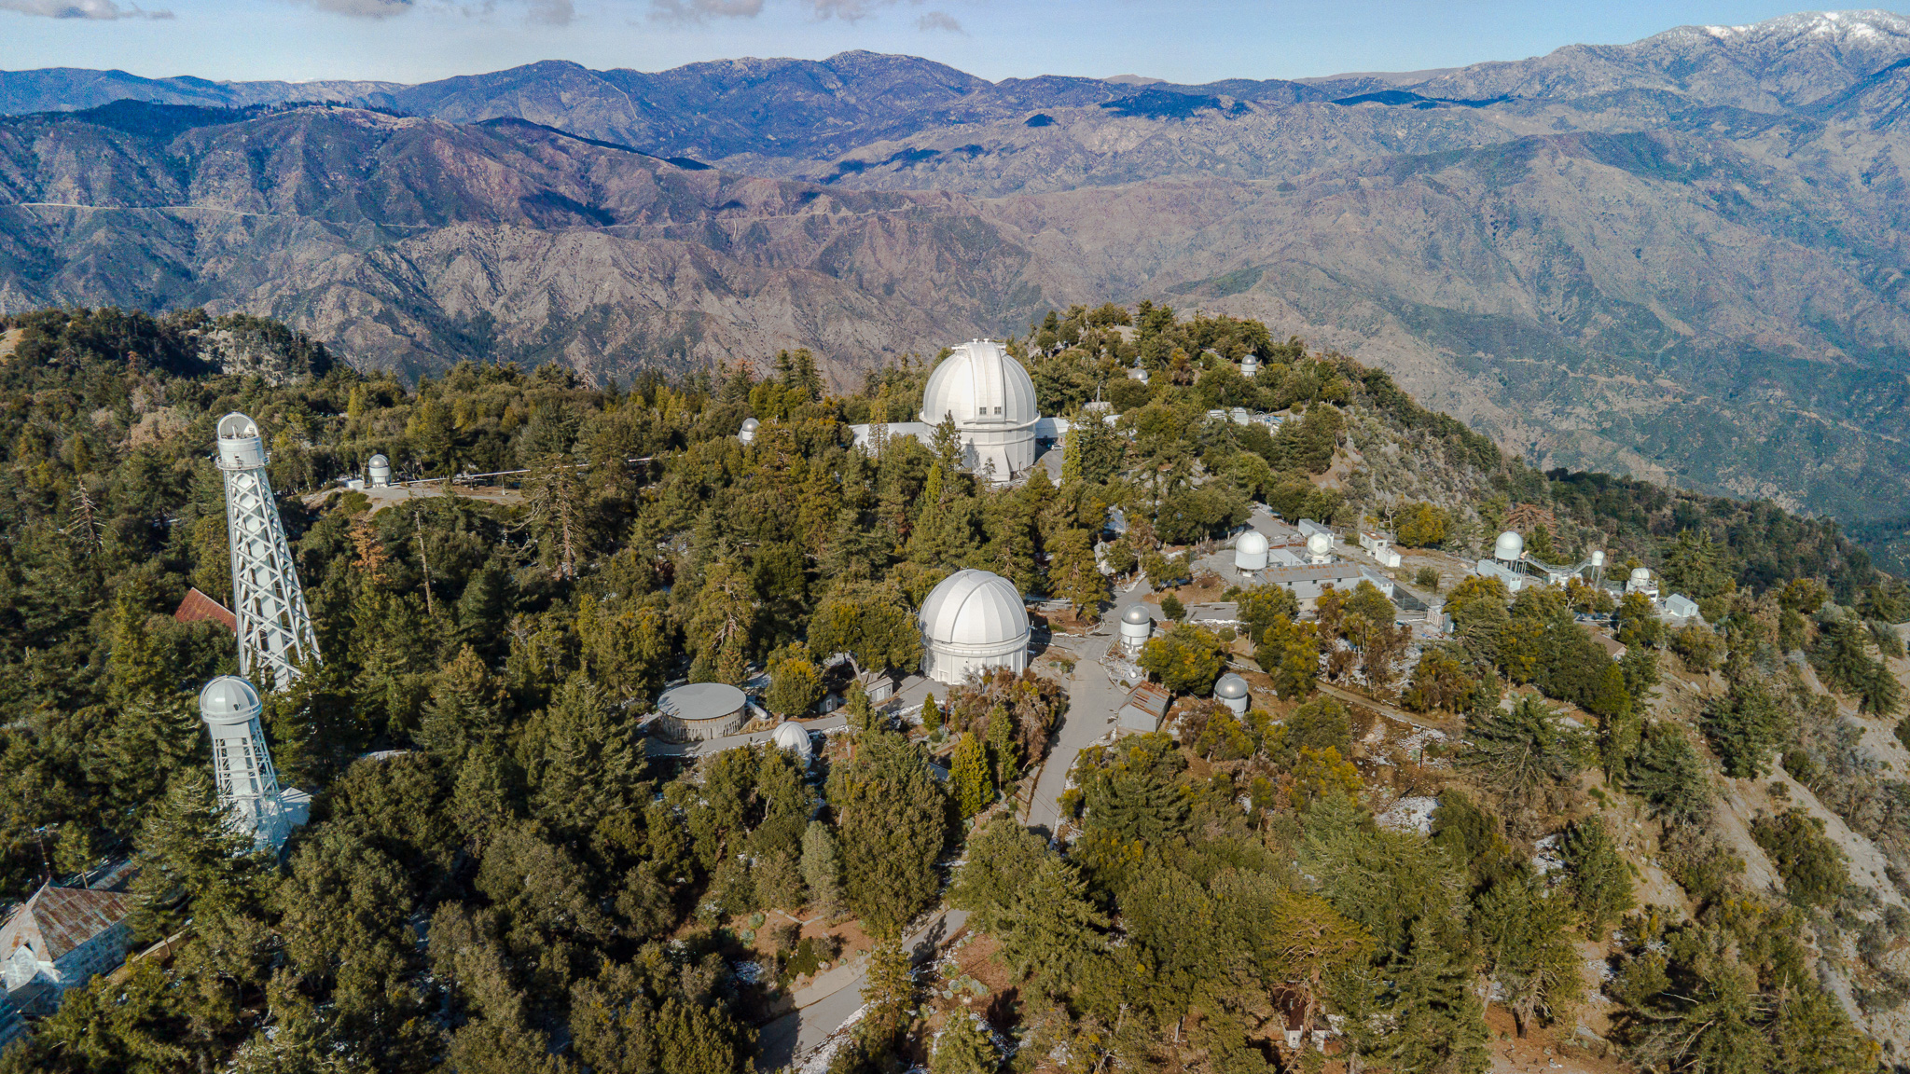
Instruments OCA
VEGA (2005-2020) – héritage GI2T
SPICA (2023-…) – nouvelle génération

Slide 18
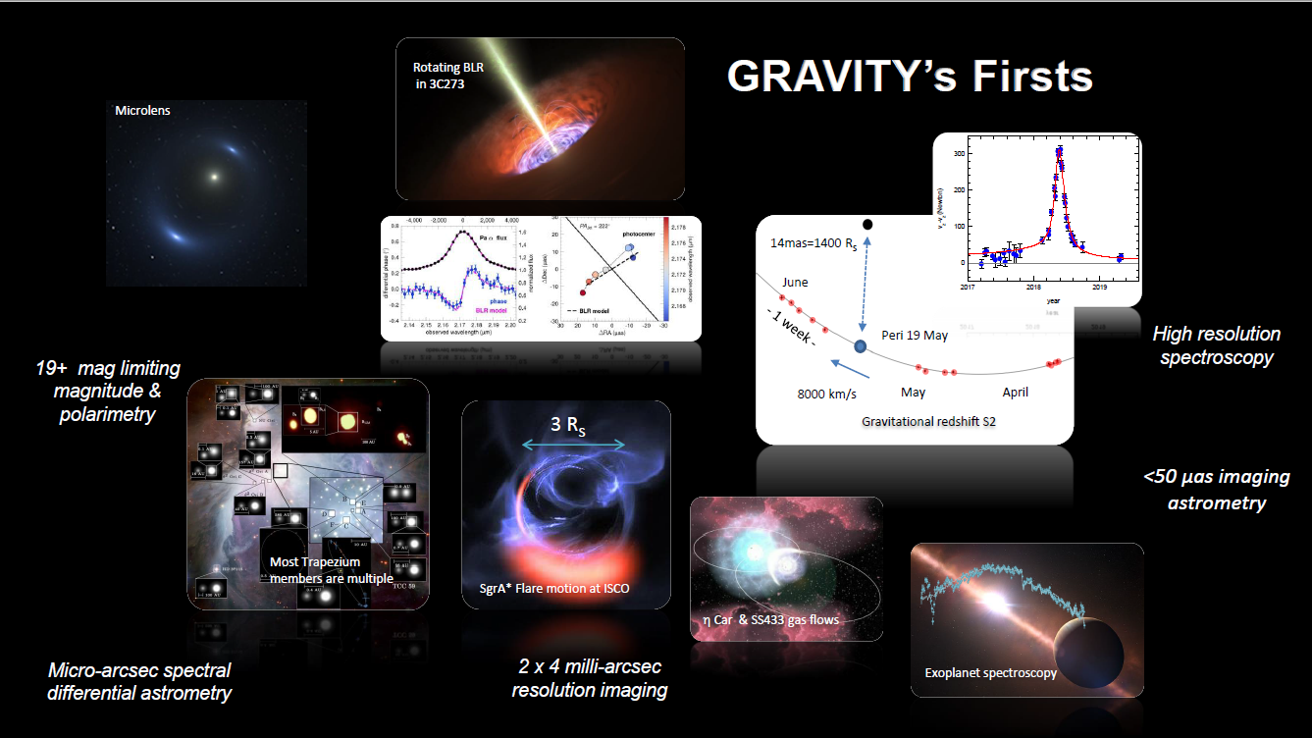

Slide 19
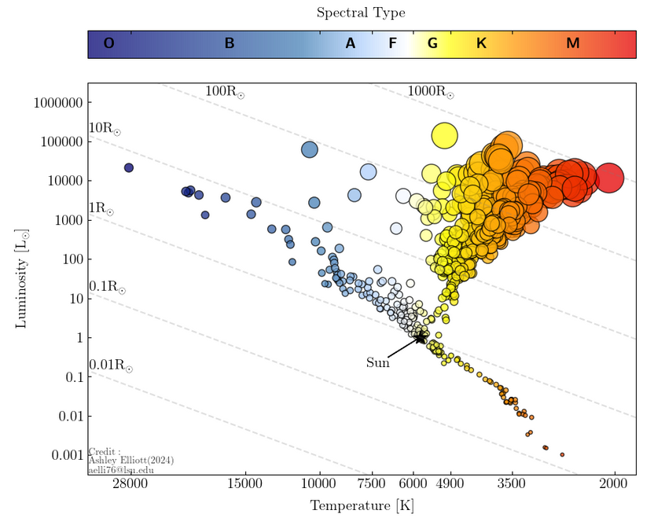

Slide 20
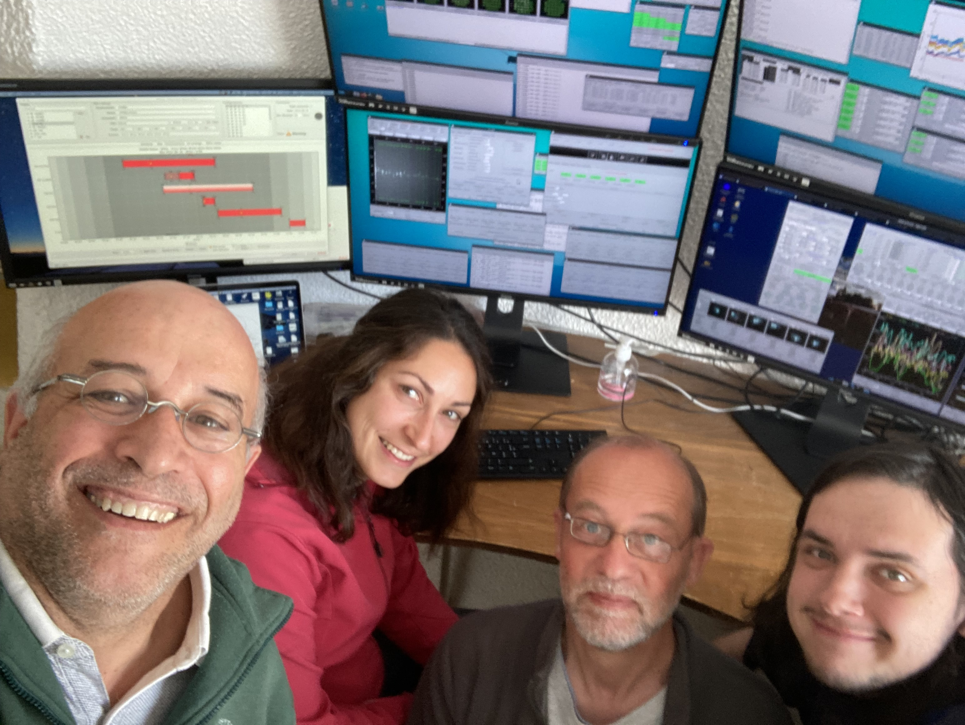
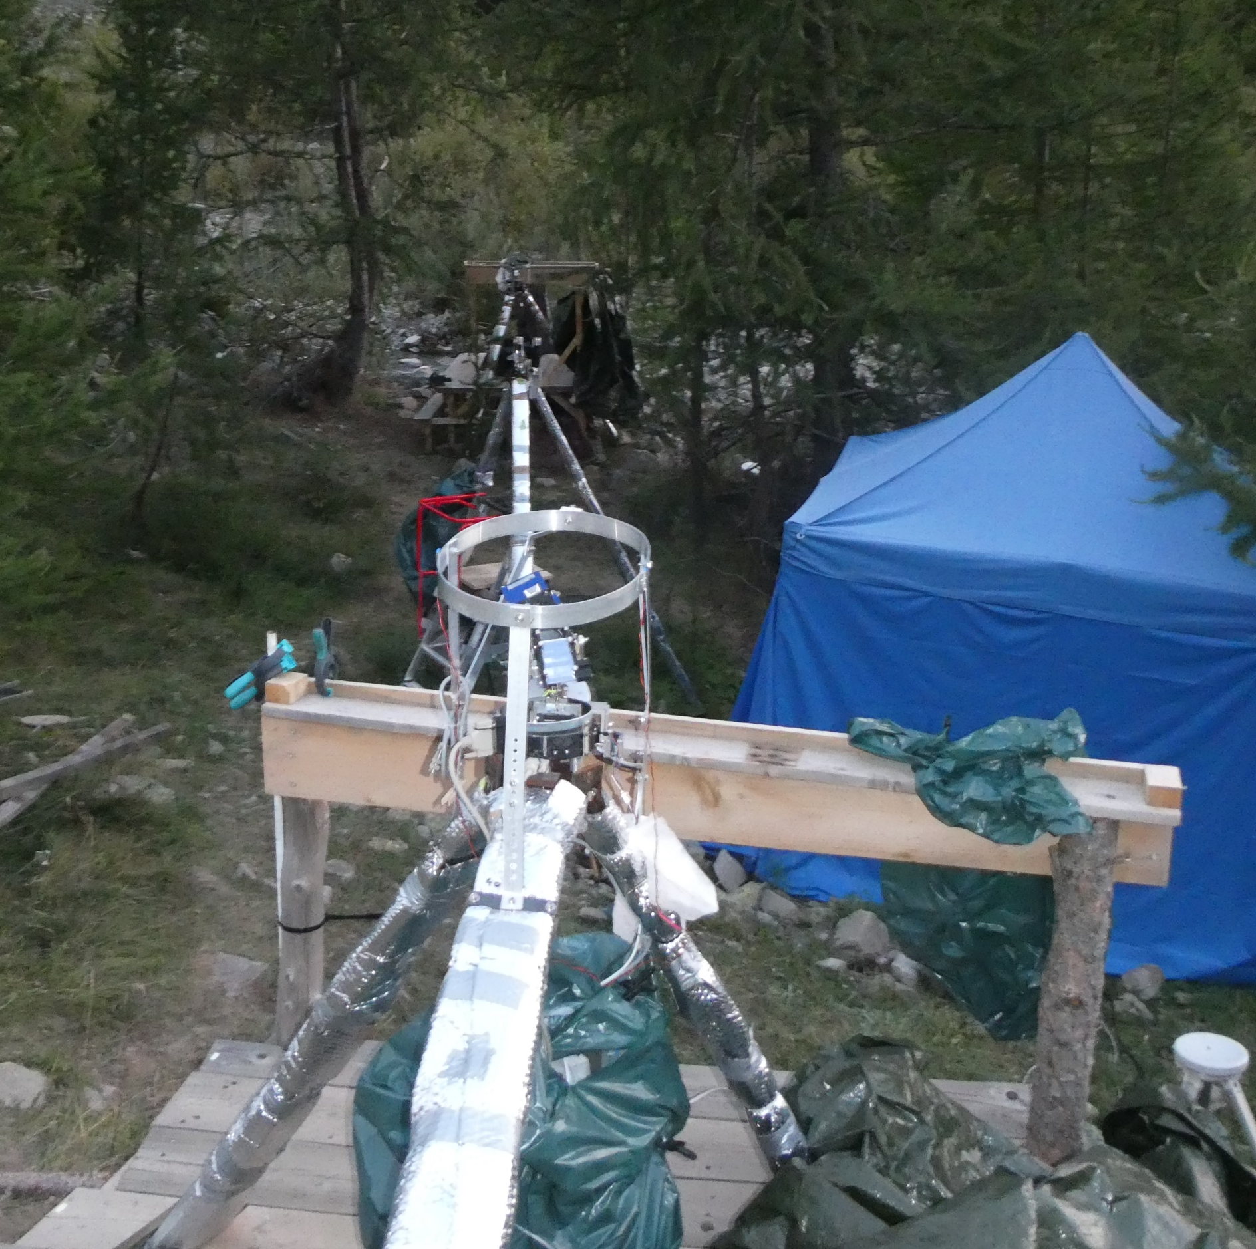
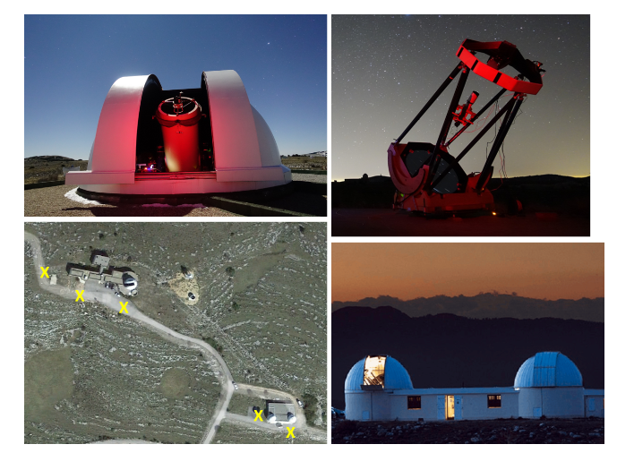
Et aujourd’hui Calern ?
Observation à distance sur CHARA
Berceau des études sur les hypertélescopes du futur
Travaux innovants en interférométrie d’intensité et optique quantique
Et aussi collaborations nationales et internationales sur
Transport par fibre
Hétérodyne
Définition des interféromètres du futur, sol et espace
Le rêve continue!
Notes:
Rôle clé de pionnier; maturation des idées, ouverture des concepts
Un patrimoine scientifique peu conservé malgré quelques efforts. Un vrai tournant dans le développement de ce domaine, aujourd’hui avec le vent en poupe.

